Slide 1
Filtrage en electronique

Slide 2
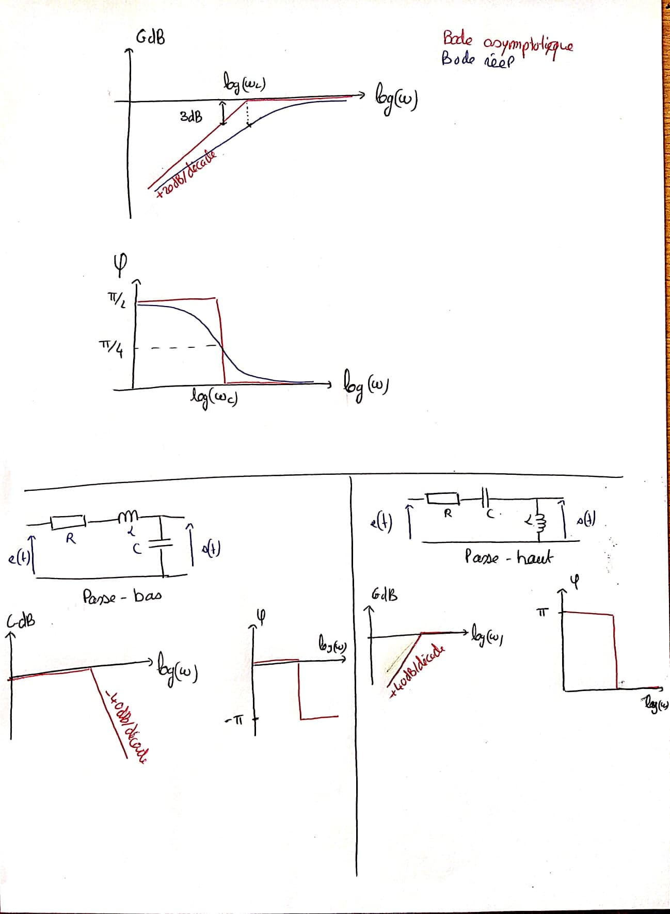
Diagramme de Bode Passe-Haut ordre 1

Slide 3
Diagramme de Bode passe- haut et bas d’ordre 2

Slide 4
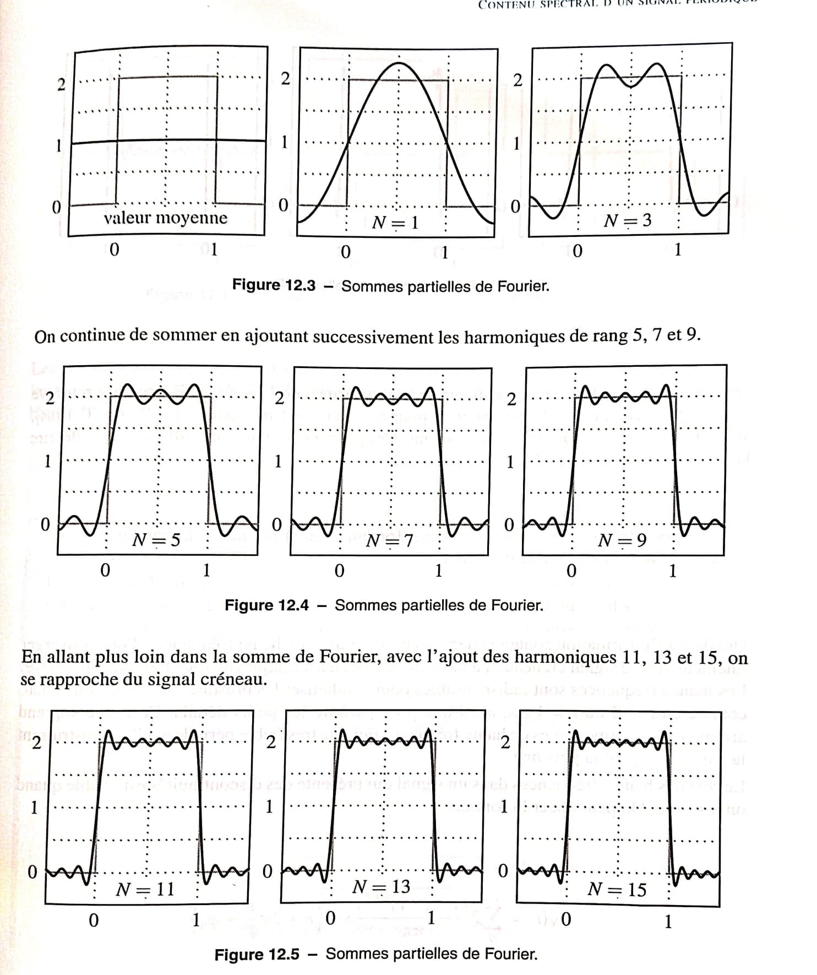
Décomposition en série de Fourier

